Slide 1



Radar Covid-19 • Número 79
Del 07 al 13 de enero del 2022
RADAR
ESPECIAL NIÑAS, NIÑOS
Y ADOLESCENTES
En coordinación con la
Defensoría del Pueblo del Perú

Slide 2
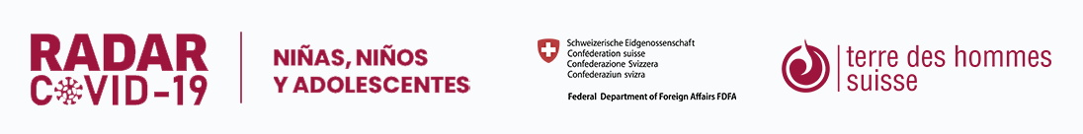

NIÑAS, NIÑOS
Y ADOLESCENTES
Actualización al 13 de enero 2022
Gráfico 1
Acumulado de contagios
(desde el 14/03/2020)
TOTAL CONTAGIADOS | TOTAL FALLECIDOS | NNA CONTAGIADOS | NNA FALLECIDOS
2,512,789 | 203,302 | 154,738 | 1,186
13 de enero del 2022
NIÑAS, NIÑOS Y ADOLESCENTES
TOTAL DE CONTAGIADOS: 154,738
De 0 a 5 años:
33,258
De 12 a 17 años:
79,599
De 6 a 11 años:
41,881
Nota: Incluye el 13 de enero 2022. Fuente: Ministerio de Salud. Plataforma Nacional Datos abiertos. Recuperado el 14/01/2022 de ttps://www.datosabiertos.gob.pe/search/field_topic/covid-19-917?sort_by=changed . Elaborado por Terre des Hommes Suisse/Incidencia/Ana Cecilia Aliaga M.
Radar COVID -19
Número 79 – Del 07 al 13 ene. 2022
9

Slide 3
NIÑAS, NIÑOS
Y ADOLESCENTES
Casos de contagios registrados entre el 07 – 13 ene 2022
Gráfico 2
NUEVOS CONTAGIADOS | NUEVOS FALLECIDOS | NUEVOS NNA CONTAGIADOS | NUEVOS NNA FALLECIDOS
170,239 | 305 | 11,263 | 8
Número de niñas, niños y adolescentes
CONTAGIADOS
ENTRE 07 – 13 ene 2022: 11,263
De 0 a 5 años:
1,848
De 12 a 17 años:
5,361
De 6 a 11 años:
4,054
Nota: Incluye el 13 de enero 2022. Fuente: Ministerio de Salud. Plataforma Nacional Datos abiertos. Recuperado el 14/01/2022 de ttps://www.datosabiertos.gob.pe/search/field_topic/covid-19-917?sort_by=changed . Elaborado por Terre des Hommes Suisse/Incidencia/Ana Cecilia Aliaga M.
Radar COVID -19
Número 79 – Del 07 al 13 ene. 2022
10

Slide 4
NIÑAS, NIÑOS
Y ADOLESCENTES
Actualización al 13 de enero 2022
Gráfico 3
Acumulado de fallecidos
(desde el 14/03/2020)
TOTAL CONTAGIADOS | TOTAL FALLECIDOS | NNA CONTAGIADOS | NNA FALLECIDOS
2,512,789 | 203,302 | 154,738 | 1,186
13 de enero 2021
NIÑAS, NIÑOS Y ADOLESCENTES
TOTAL DE FALLECIDOS: 1,186
De 12 a 17 años:
348
De 0 a 5 años:
548
De 6 a 11 años:
289
Nota: Incluye el 13 de enero 2022. Fuente: Ministerio de Salud. Plataforma Nacional Datos abiertos. Recuperado el 14/01/2022 de ttps://www.datosabiertos.gob.pe/search/field_topic/covid-19-917?sort_by=changed . Elaborado por Terre des Hommes Suisse/Incidencia/Ana Cecilia Aliaga M.
Radar COVID -19
Número 79 – Del 07 al 13 ene. 2022
11

Slide 5
NIÑAS, NIÑOS
Y ADOLESCENTES
Casos de contagios registrados entre el 07 – 13 ene 2022
Gráfico 4
NUEVOS CONTAGIADOS | NUEVOS FALLECIDOS | NUEVOS NNA CONTAGIADOS | NUEVOS NNA FALLECIDOS
170,239 | 305 | 11,263 | 8
Número de niñas, niños y adolescentes
FALLECIDOS
ENTRE 07 – 13 ene 2022 : 8
De 12 a 17 años:
1
De 0 a 5 años:
5
De 6 a 11 años:
2
Nota: Incluye el 13 de enero 2022. Fuente: Ministerio de Salud. Plataforma Nacional Datos abiertos. Recuperado el 14/01/2022 de ttps://www.datosabiertos.gob.pe/search/field_topic/covid-19-917?sort_by=changed . Elaborado por Terre des Hommes Suisse/Incidencia/Ana Cecilia Aliaga M.
Radar COVID -19
Número 79 – Del 07 al 13 ene. 2022
12

Slide 6
EVOLUCIÓN DE CONTAGIADOS
DE 0 A 17 AÑOS
Gráfico 5
Las cifras en color verde = periodo del boletín Radar Covid-19 mayor a una semana
Las cifras en color negro = periodo del boletín Radar Covid-19 semanal
Radar COVID -19
Número 79 – Del 07 al 13 ene. 2022
13

Slide 7
EVOLUCIÓN DE NUEVOS CONTAGIADOS
DE 0 A 17 AÑOS
Gráfico 6
Las cifras en color verde = periodo del boletín Radar Covid-19 mayor a una semana
Las cifras en color negro = periodo del boletín Radar Covid-19 semanal
Radar COVID -19
Número 79 – Del 07 al 13 ene. 2022
14

Slide 8
EVOLUCIÓN DE NUEVOS CONTAGIADOS
DE 0 A 17 AÑOS
Gráfico 6
Las cifras en color verde = periodo del boletín Radar Covid-19 mayor a una semana
Las cifras en color negro = periodo del boletín Radar Covid-19 semanal
Radar COVID -19
Número 79 – Del 07 al 13 ene. 2022
15

Slide 9
EVOLUCIÓN DE NUEVOS CONTAGIADOS
DE 0 A 17 AÑOS
Gráfico 6
Las cifras en color verde = periodo del boletín Radar Covid-19 mayor a una semana
Las cifras en color negro = periodo del boletín Radar Covid-19 semanal
Radar COVID -19
Número 79 – Del 07 al 13 ene. 2022
16

Slide 10
EVOLUCIÓN DE NUEVOS CONTAGIADOS
DE 0 A 17 AÑOS
Gráfico 6
Las cifras en color verde = periodo del boletín Radar Covid-19 mayor a una semana
Las cifras en color negro = periodo del boletín Radar Covid-19 semanal
Radar COVID -19
Número 79 – Del 07 al 13 ene. 2022
17

Slide 11
EVOLUCIÓN DE FALLECIDOS
DE 0 A 17 AÑOS
Gráfico 7
Las cifras en color verde = periodo del boletín Radar Covid-19 mayor a una semana
Las cifras en color negro = periodo del boletín Radar Covid-19 semanal
Nota: Al 7 de octubre el MINSA disminuyó en 30 el número de NNA fallecidos, por ello se aprecia una disminución en los datos acumulados. El 31 dic se publicó la data del 29 de dic. en fallecidos.
Radar COVID -19
Número 79 – Del 07 al 13 ene. 2022
18

Slide 12
EVOLUCIÓN DE NUEVOS FALLECIDOS
DE 0 A 17 AÑOS
Gráfico 8
Las cifras en color verde = periodo del boletín Radar Covid-19 mayor a una semana
Las cifras en color negro = periodo del boletín Radar Covid-19 semanal
* Se consideró solamente los casos que corresponden a este periodo
Nota: El 31 dic se publicó la data del 29 de dic. en fallecidos.
Radar COVID -19
Número 79 – Del 07 al 13 ene. 2022
19

Slide 13
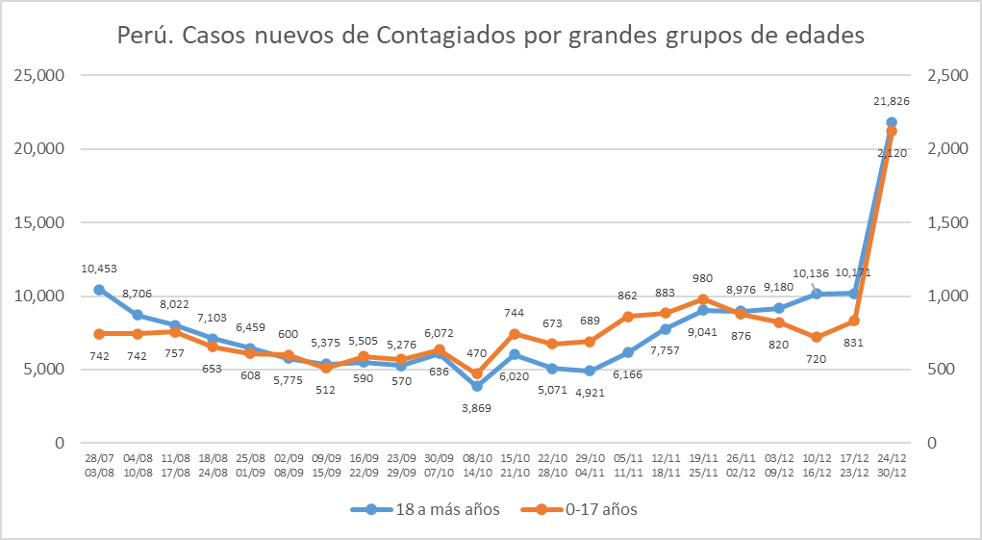
EVOLUCIÓN DE NUEVOS FALLECIDOS
DE 0 A 17 AÑOS
Gráfico 8
Radar COVID -19
Número 79 – Del 07 al 13 ene. 2022
19

Slide 14
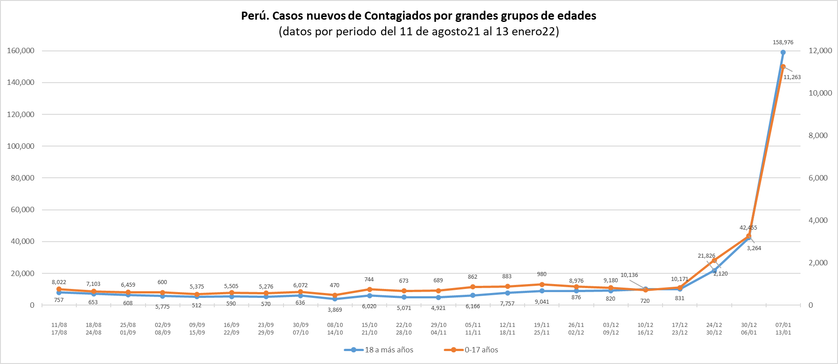
EVOLUCIÓN DE NUEVOS FALLECIDOS
DE 0 A 17 AÑOS
Gráfico 8
Radar COVID -19
Número 79 – Del 07 al 13 ene. 2022
19

Slide 15
Radar COVID -19
Número 79 – Del 07 al 13 ene. 2022
20

Slide 16

Radar COVID – 19
Número 42
Del 28 de marzo – 03 de abril 2021
Información actualizada sobre cómo afecta la pandemia a las niñas, niños y adolescentes
Edición
Carmen Barrantes c.barrantes@terredeshommessuisse.ch
Coordinadora de Comunicaciones para América Latina
Asistente de Edición
Liliana Carrillo
Procesamiento estadístico
Ana Aliaga M.
Daniel A. Carrión Nº 866 1° piso, Magdalena del Mar, Lima.
Teléfono: (+51) 01-463-1911
https://terredeshommessuisse.org.pe
https://www.facebook.com/tdhsperu
Radar COVID – 19
Número 79
Del 07 al 13 enero 2022
Información actualizada sobre cómo afecta la pandemia a las niñas, niños y adolescentes
Edición
Carmen Barrantes c.barrantes@terredeshommessuisse.ch
Coordinadora de Comunicaciones para América Latina
Asistente de Edición
Liliana Carrillo
Henry Molina M.
Procesamiento estadístico
Ana Aliaga M.
Daniel A. Carrión Nº 866 1° piso, Magdalena del Mar, Lima.
Teléfono: (+51) 01-463-1911
https://terredeshommessuisse.org.pe
https://www.facebook.com/tdhsperu

